Slide 1
Gödel-ov argument protiv jake umjetne inteligencije

Slide 2
SADRŽAJ
Gödel-ovi teoremi o nepotpunosti
John R. Lucas
Roger Penrose
Kritike

Slide 3
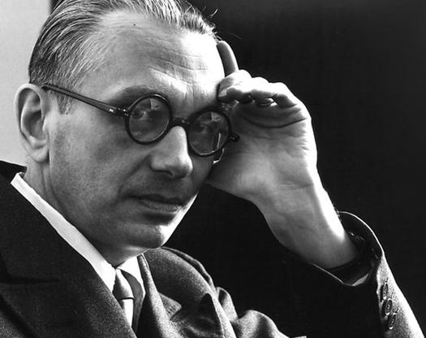
Teoremi o nepotpunosti
Kurt Gödel, 1931. godina, Königsberg
John R. Lucas i Roger Penrose
„Bilo koji dosljedan formalan sistem u sklopu kojeg se može izraziti određena količina osnovne aritmetike nije kompletan, odnosno, postoje tvrdnje jezika u sistemu F koje se ne mogu dokazati, a ni osporiti u okviru tog sistema F“.

Slide 4
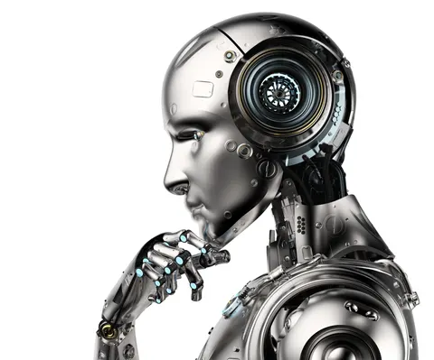
„Ova formula nije dokaziva unutar sistema“
Šta se dešava ukoliko je ova formula dokaziva unutar sistema?
Šta se dešava ukoliko je formula nedokaziva unutar sistema?

Slide 5


Gödel-ova rečenica
ChatGPT vs Microsoft Copilot.
Kakvo pitanje postaviti?

Slide 6
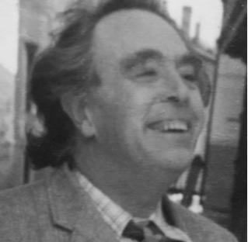
John r. LUCAS
„Ova formula nije dokaziva unutar sistema“
Mind, Machines and Gödel
„Nema šanse da mašina nešto napravi sama“
Ljudski um nije superioran u odnosu na sve mašine;
Može li mašina biti jednaka ljudskom umu?;

Slide 7

Analogija biblioteke

Slide 8
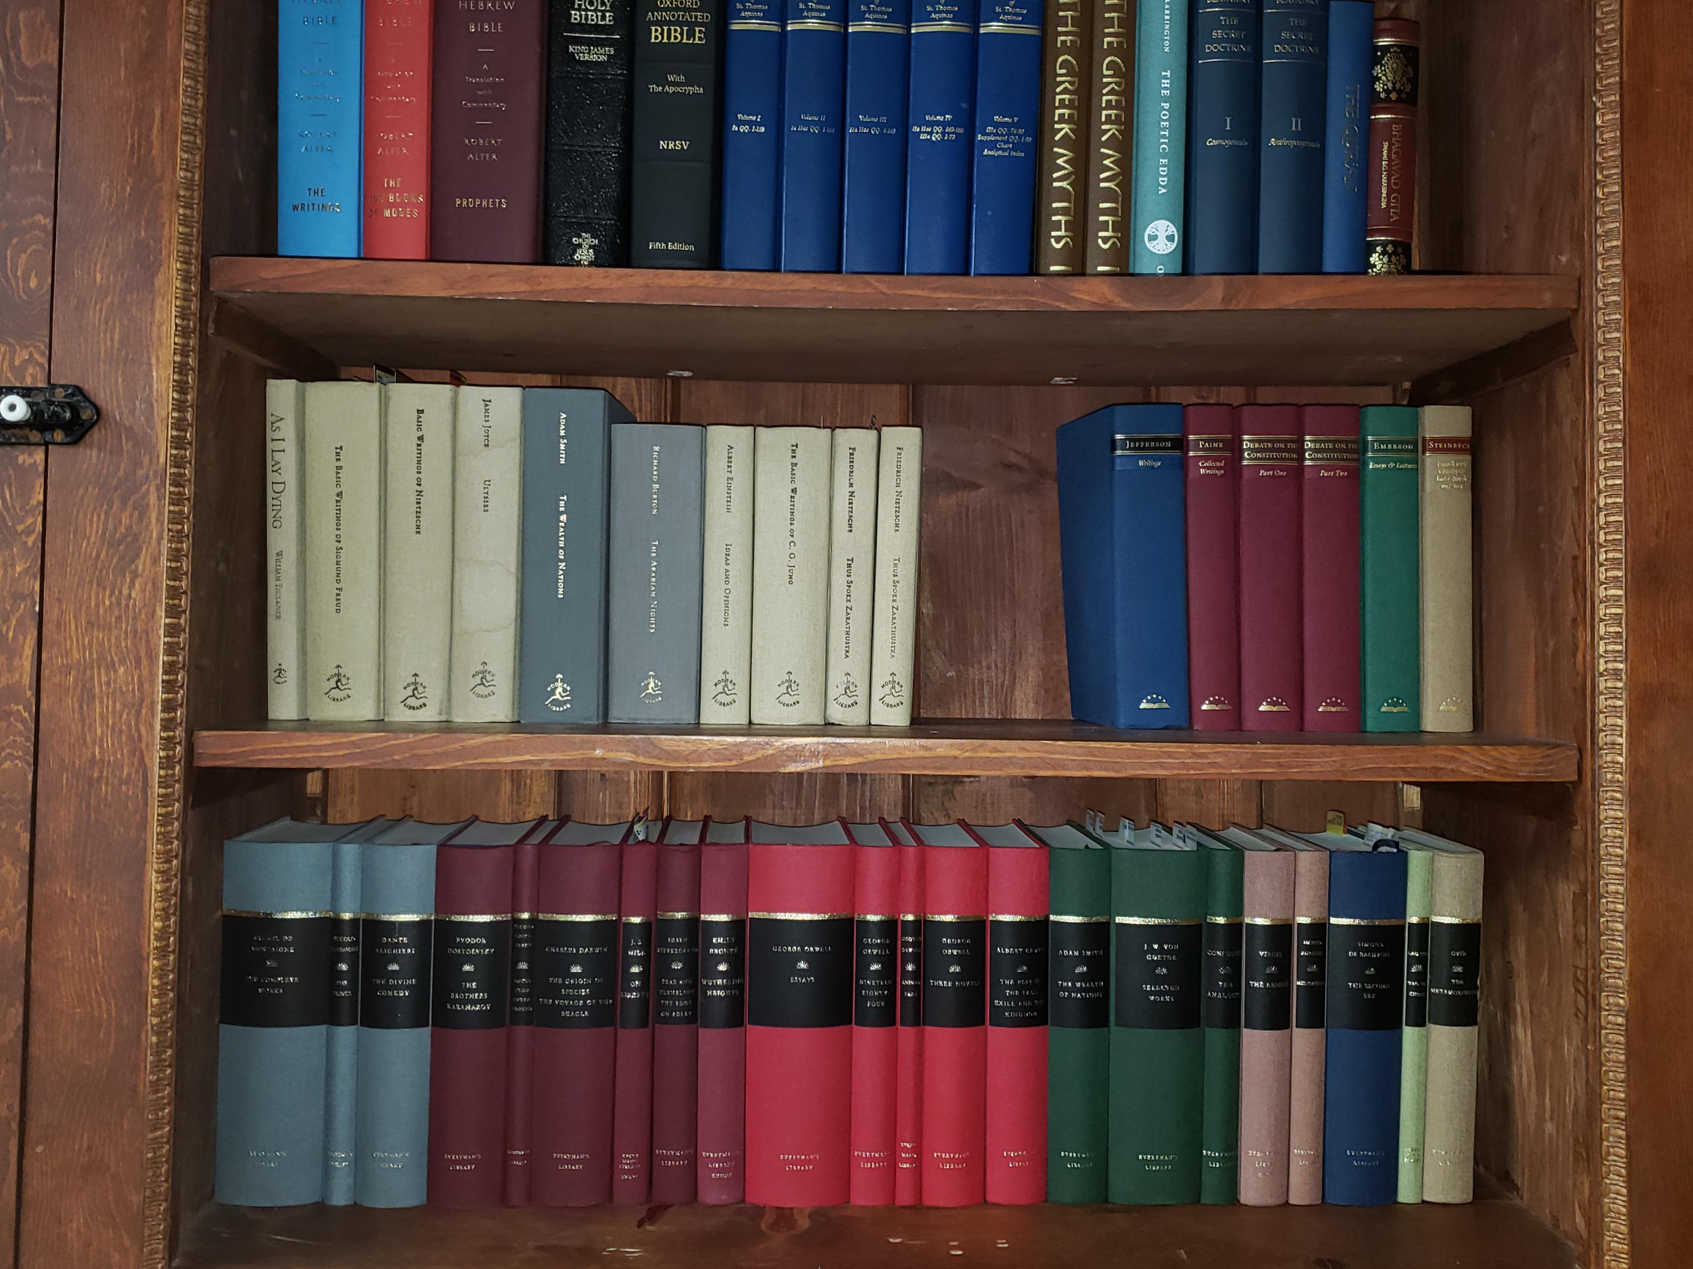


Dekameron
Zbirka novela Giovani-a Boccaccio-a
Mind, Machines and Gödel
Ova knjiga se ne nalazi u sistemu

Slide 9
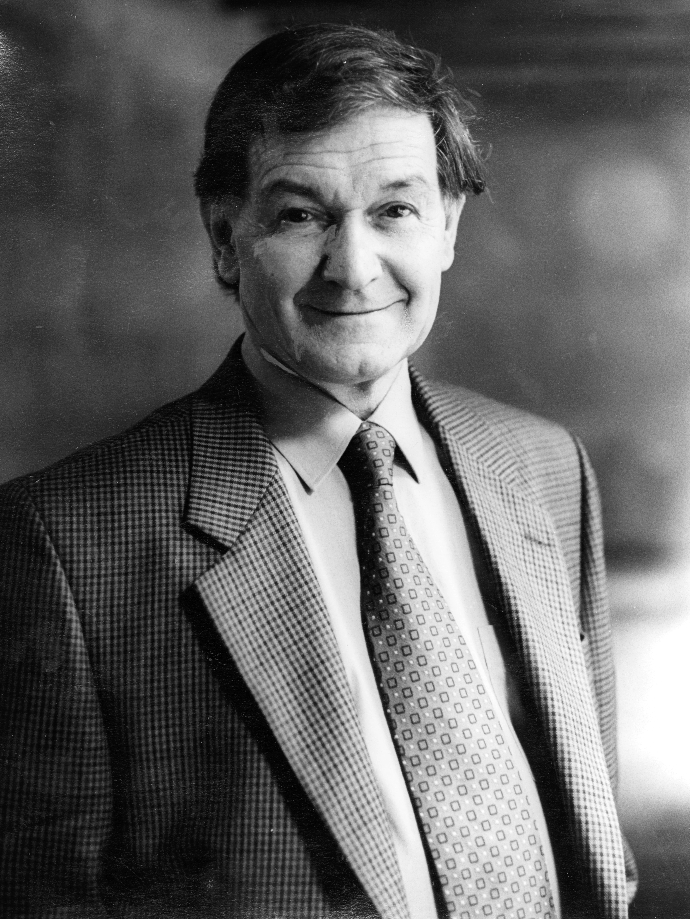
ROGER PENROSE
„The Emperor‘s New Mind“
Matematičko razmišljanje nije moguće enkapsulirati u neki čisto računarski model misli;
„Shadows of the mind“
„Beyond the Doubting of A Shadow“

Slide 10
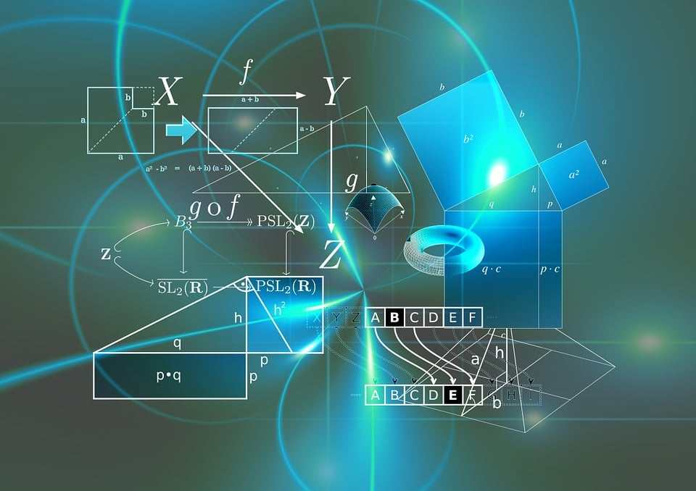


F
F‘
G(F‘)

Slide 11
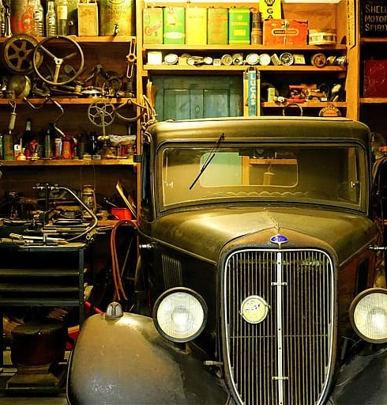
Analogija AUTOMEHANIČARSKE RADNJE

Slide 12
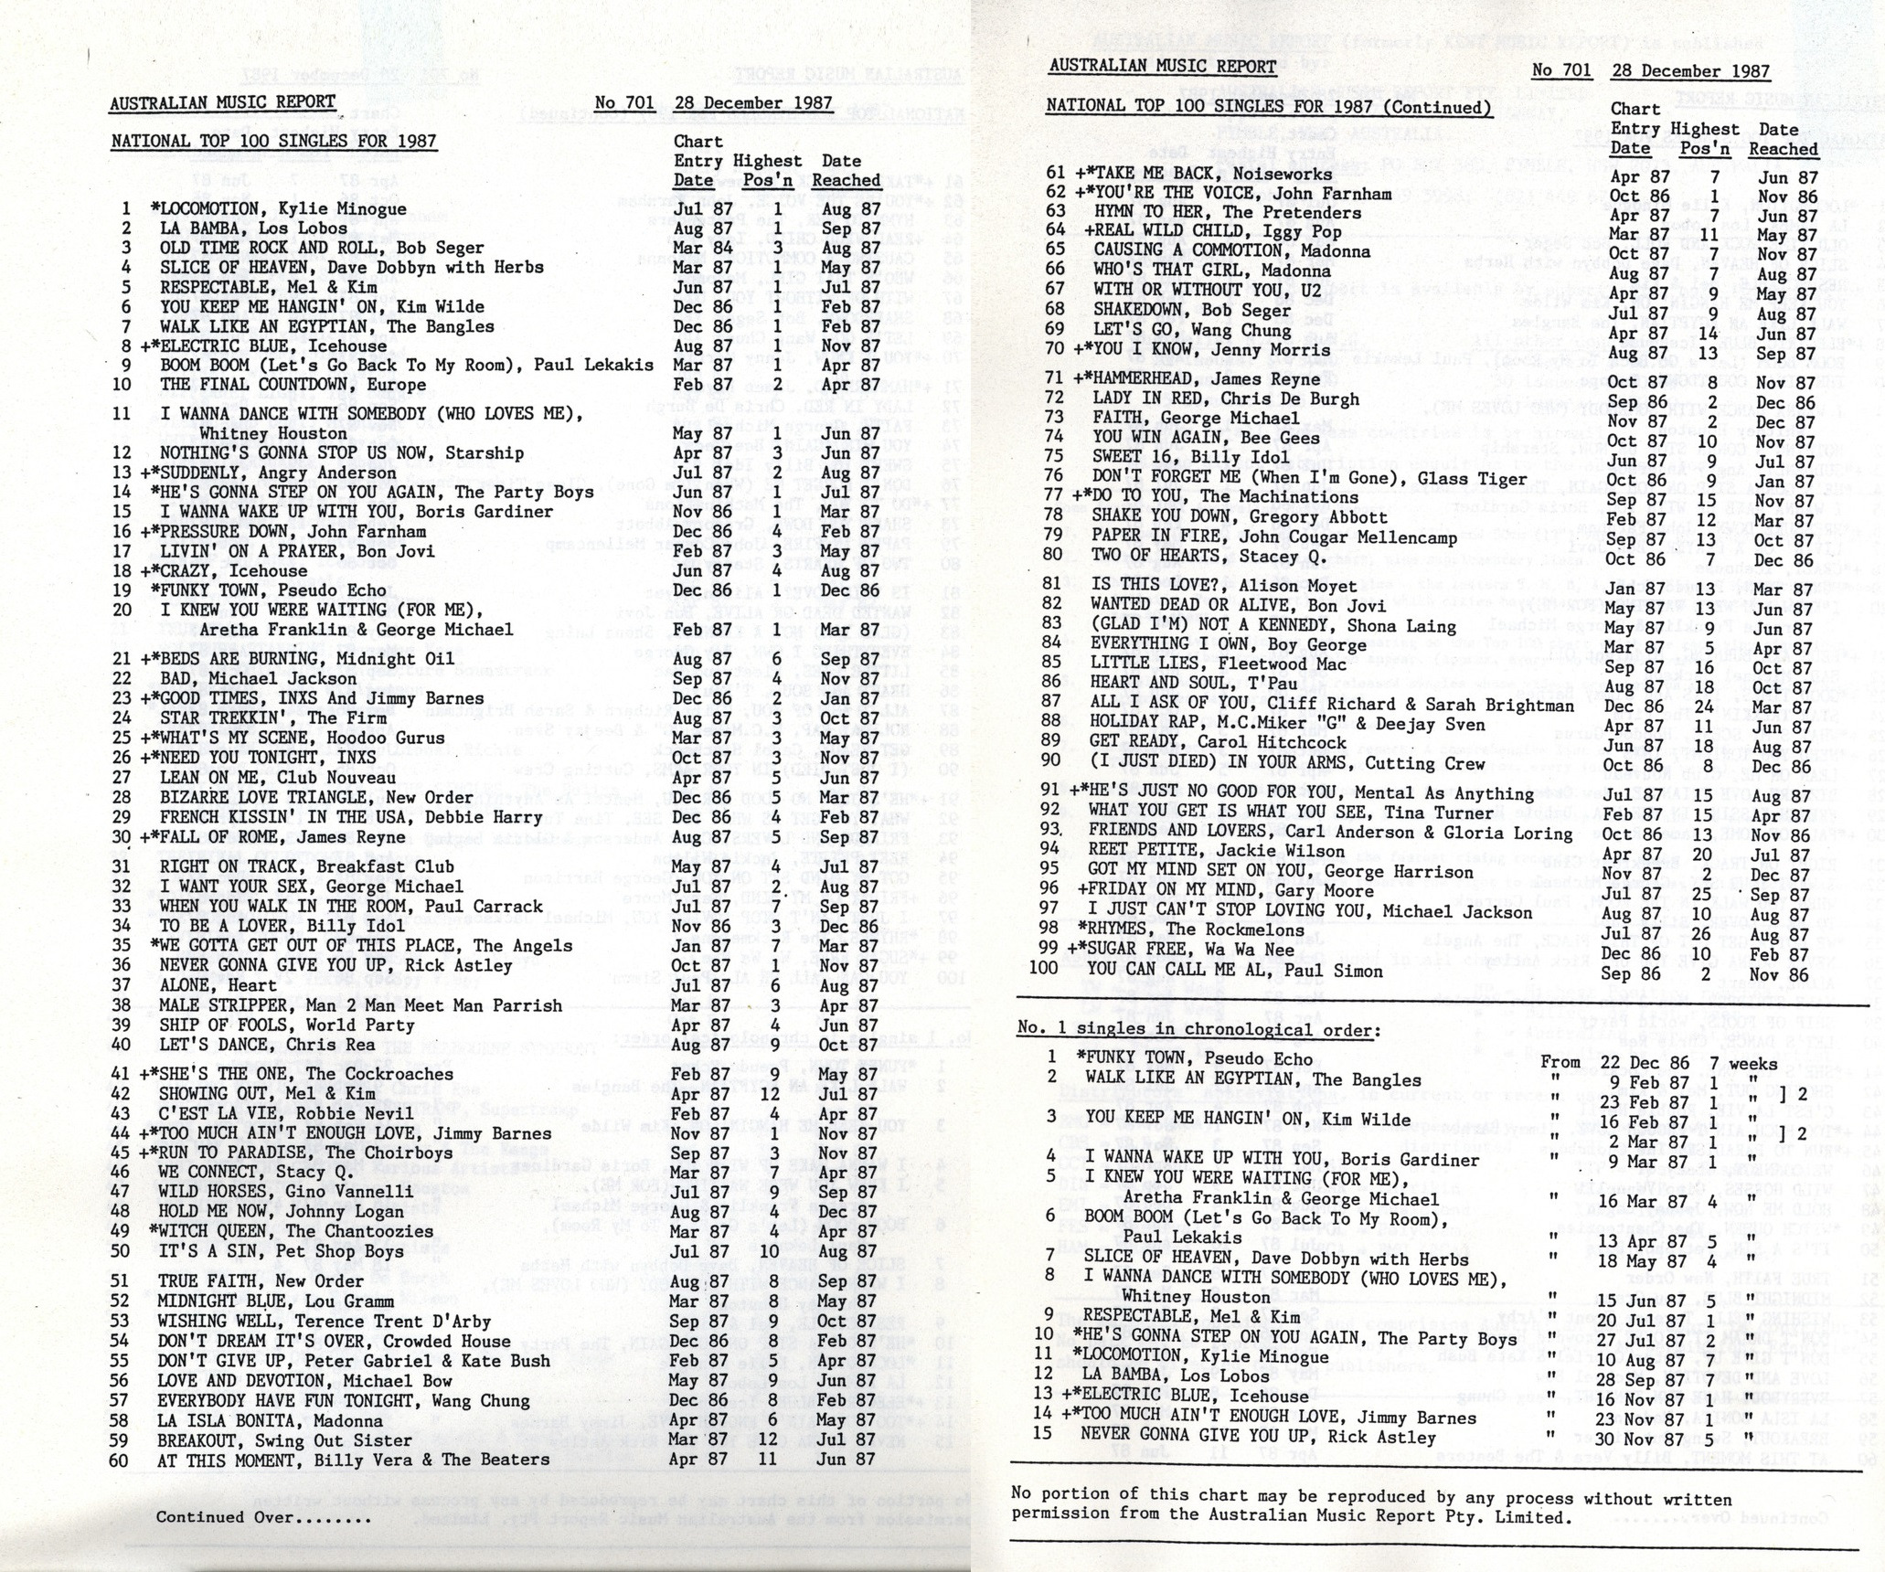

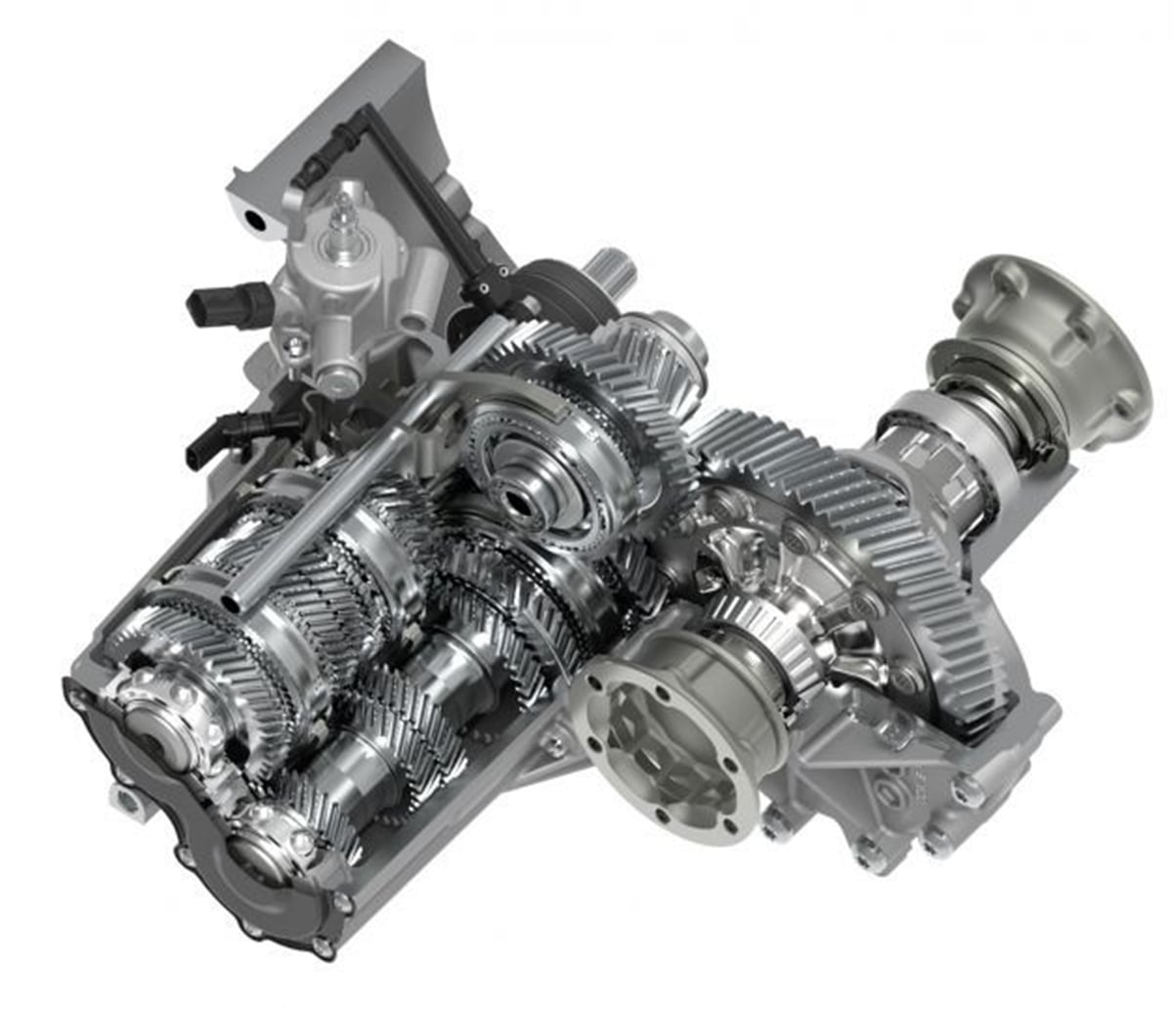
F
F‘
G(F‘)

Slide 13
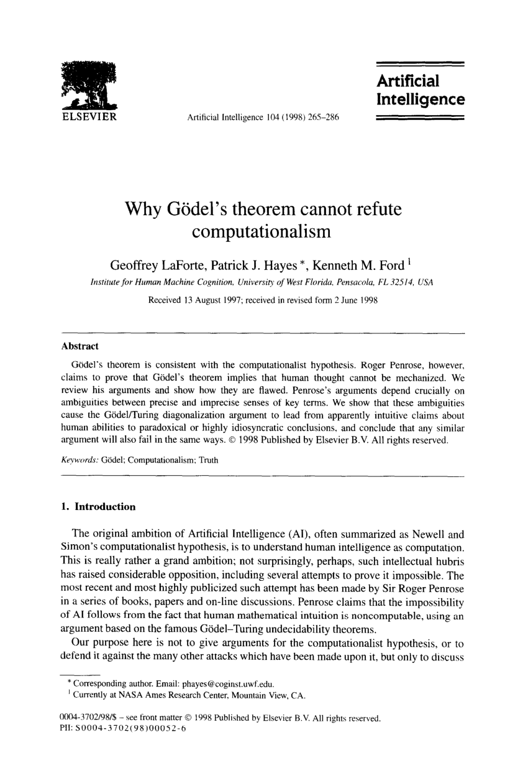
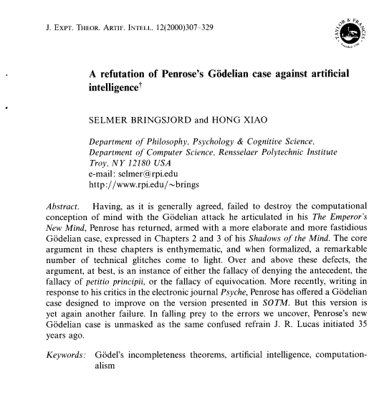
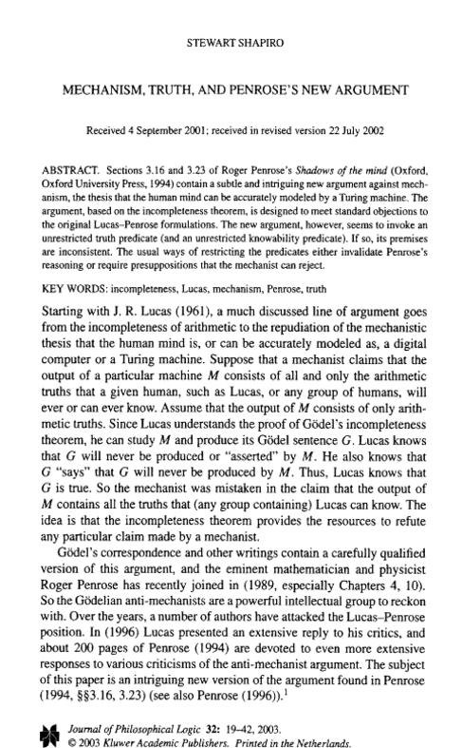
Kritike
LaForte, Hayes, Ford;
Bringsjord i Xiao;
Shapiro;

Slide 14
HVALA NA PAŽNJI

